Slide 1
АЛЕКСЕЙ
ЖУКЕВИЧ
ОНЛАЙН ПЛАТФОРМА
ЛЕГКОВЫХ РЕШЕНИЙ

Slide 2
1. ПРОБЛЕМА
АВТОРЫНОК РОССИИ
ПОКУПАТЕЛЬ
ПРОДАВЕЦ
ИНВЕСТОР
-Невозможность купить авто за наличку.
-Кредитная история.
-Долгая продажа авто.
-Перекупы.
-Безопасность.
-Риски.
-Не БОЛЬШИЕ СУММЫ.
-Безопасность.
в кредит 20 000
продать 74 000
инвестировать 73 000
купить 400 000
29 трлн

Slide 3
2. РЕШЕНИЕ
Онлайн платформа Carberu соединяет участников рынка (продавцов, покупателей и инвесторов) в единой системе взаимодействия. Мы поняли как масштабировать данную систему и управлять процессом сделок удаленно, имея при этом высокую безопасность.
Пилотный проект работает 1 год в Крыму. Ценовой сегмент авто с пробегом: 100 000 – 500 000 руб

Slide 4
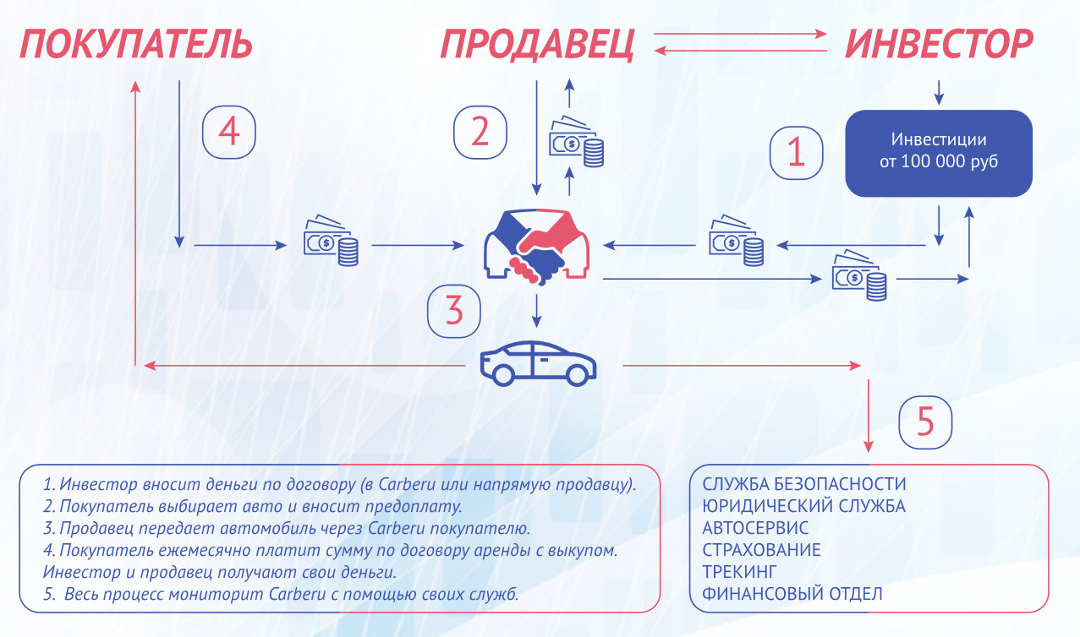
3. РЕШЕНИЕ

Slide 5
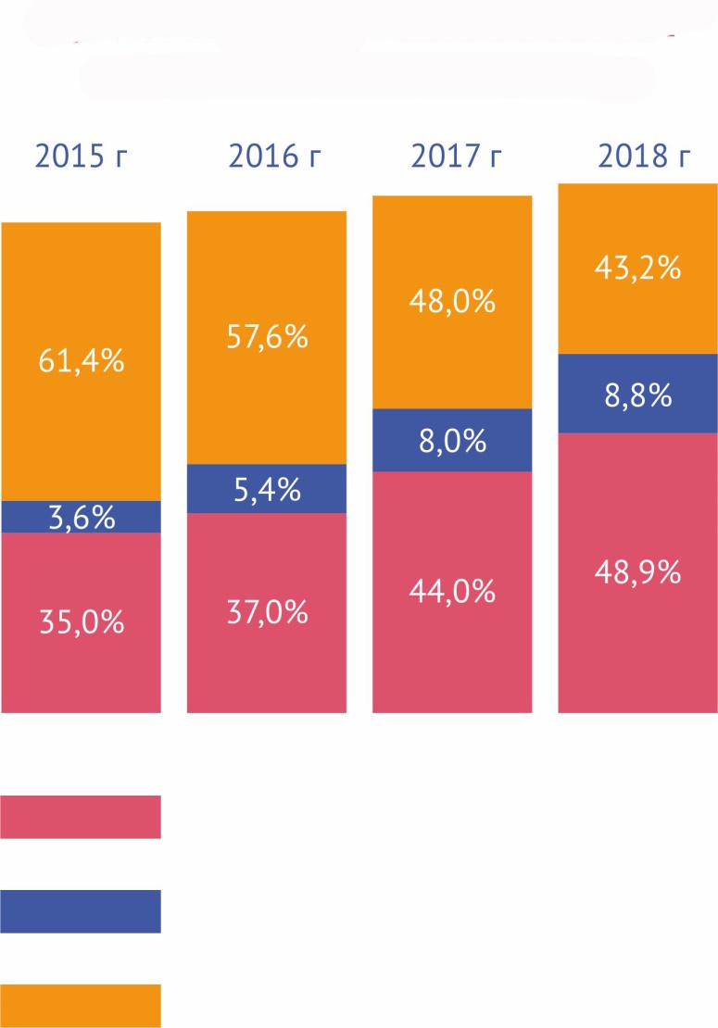
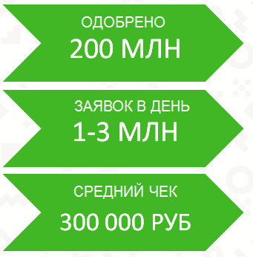
4. РЫНОК
1.4 ТРЛН ₽
Тенденция последних 3-5 лет показывает снижение продаж новых авто и рост продаж авто с пробегом.
Банки России покрывают менее
4% запросов по автокредитам
Доля кредитов легковых авто
Доля лизинга авто
Остальные продажи авто

Slide 6
5. БИЗНЕС-МОДЕЛЬ
Аренда с выкупом авто (лизинг авто для физ.лиц).
С покупателя авто получаем от 3.5-6.2% (ежемесячно).
С капитализацией вклада компания Carberu зарабатывает более 100 % годовых.
17 500руб
UNIT по каналу продаж:
Поток пользователей (Авито)-350 чел.
Платящие клиенты – 50 чел.
Средний чек -250 000 руб (17 500 руб – тело+ % ).
Средний доход с платящего клиента-420 000 руб.
Среднее количество платежей от одного клиента-24.
Прибыль с канала продаж- 9 770 000 руб.
Прибыль с одного клиента – 195 400 руб.
Средний чек
195 400руб
Прибыль с клиента за время его «жизни»

Slide 7
6. КОНКУРЕНТЫ
МФО
Автосалоны
Микрофинансовые организации. Высокий %.
Не выдают авто напрямую. Работают через посредников. Долгий период сделки.
Автосалоны выдающие рассрочку на авто. Не много по России. Обязательна справка о доходах. БКИ. Высокий порог входа.
Банки
Автолизинговые
компании
Банки, которые предоставляют автокредиты, кредиты.
Только 4-5% от всех заявок на автокредит одобряются.
Только новые автомобили. Дорогие автомобили.

Slide 8
7. КОНКУРЕНТНЫЕ
ПРЕИМУЩЕСТВА
ПРОДАВЕЦ
Любой автомобиль
Скорость
Продать дороже
Выбор авто на любой площадке
Не нужна кредитная история
Достаточно паспорт и права
Досрочное погашение
ИНВЕСТОР
Нет штрафов за досрочное погашение
Гарантия
Безопасность
Безопасность
Юридическая прозрачность для всех сторон
От 24 % год
Гибкость
Всегда предложим вариант решения в проблемных
ситуациях

Slide 9
8. ТЕКУЩАЯ СТАДИЯ
Вложено в выкуп – 15 000 000 ₽ Выдано – 84 авто
Вложено в разработку – 15 000 000 ₽ Запуск - Январь
Заявок одобрено – 200 000 000 ₽
Мы видим взрывной рост по заявкам. Видим себя как компанию с оборотами 7-10 млрд руд через 3 года. Все предпосылки рынка. Масштабирование через франчайзинг.
Выход на IPO. Банковская лицензия.
70 млн ₽
Очередь на выкуп
200 млн ₽
Одобрено
заявок

Slide 10
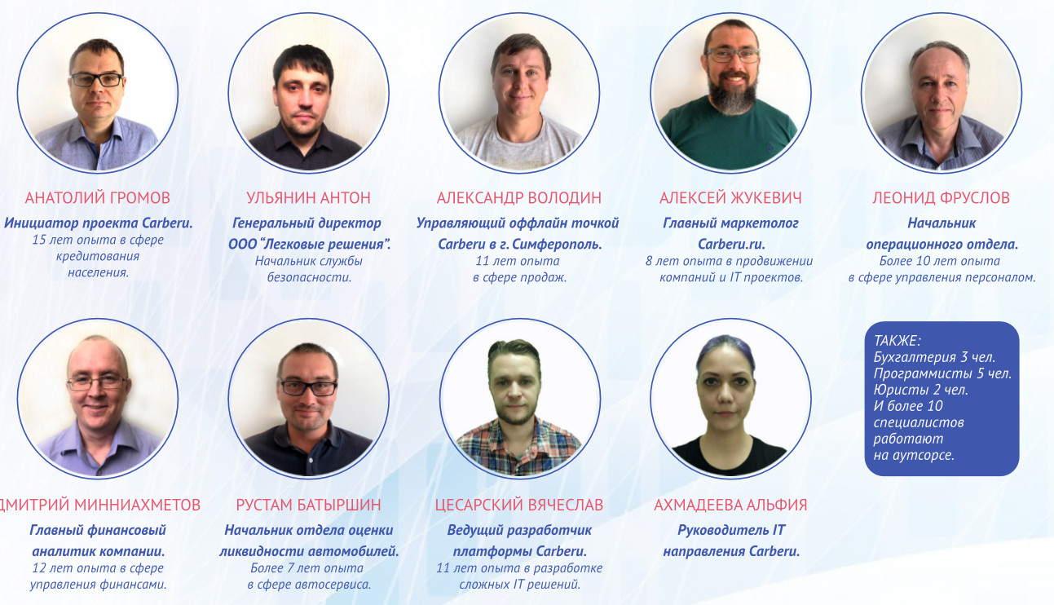
9. КОМАНДА

Slide 11
10. ИНВЕСТОРАМ
300-400 млн ₽
Мы ищем финансирование в форме займа или долевого участия инвестора.
На таких-то условиях:
Займ на 1-3 года под 24-36% г.
Займ обеспечен авто и недвижимостью.
Долевое участие 10-30% :
-100 000 000 ₽.
-300 000 000 ₽.
Май-Декабрь
100-200 млн ₽
Февраль-Апрель
30 млн ₽
Декабрь-Январь

Slide 12
11. ИНВЕСТОРАМ
Открытие
представительств
-Пилотный проект запушен и успешно работает в Крыму.
-Масштабируемся по крупным городам России (есть заявки на открытие представительств).
-Дорожная карта до 2027 года.
------------------------------
Оборотные средства (выкуп авто).
Открытие новых городов.
Оборотные
средства

Slide 13
СПАСИБО
Жукевич Алексей
ru.carberu@yandex.ru
8 800 600 23 88
Carberu.ru
ООО “КАРБЕРУ.РУ”
ООО “ЛЕГКОВЫЕ РЕШЕНИЯ”

